Slide 1
Notes:
Stejně jako všechny ostatní tkáně v těle, potřebuje srdeční sval, aby fungoval, krev bohatou na kyslík.
Koronární tepny, tuto potřebu naplňují.
Za určitých podmínek se může tuk hromadit podél stěn koronárních tepen, což snižuje dodávku kyslíku do srdečního svalu.
3 hlavní rizikové faktory aterosklerózy jsou vysoký krevní tlak, vysoký cholesterol.
Tento plak se může roztrhnout a způsobit, že se systém nouzové opravy těla shromáždí.
Složky krve zvané krevní destičky se přilepí na tuk, který je nyní odkrytý trhlinou, a vytvoří sraženinu.
Sraženina může zcela zablokovat přívod krve
Během několika minut začnou svalové buňky v srdci odumírat; tohle je infarkt.
Srdce stále bije, ale začíná ztrácet svůj normální rytmus.
Pokud je postižena větší část srdce, může zcela přestat bít; tomu se říká zástava srdce.

Slide 2
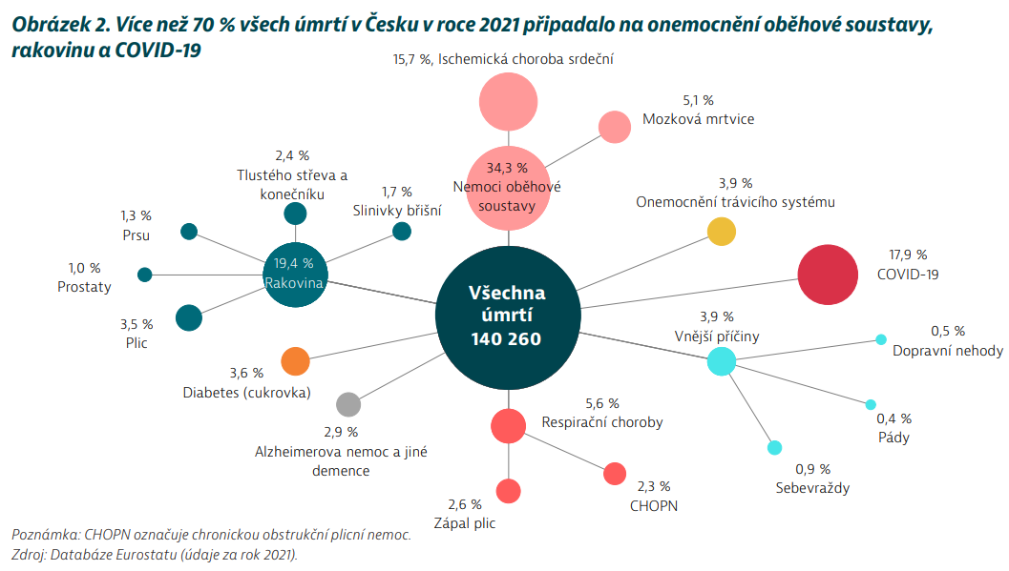
34,3% úmrtí v Česku v roce 2021 připadlo na onemocnění oběhové soustavy
OECD/European Observatory on Health Systems and Policies (2024), Česko: zdravotní profil země 2023, OECD Publishing, Paris, https://doi.org/10.1787/c0c44f04-cs.
Notes:
Česko: zdravotní profil země 2023
Češi nejčastěji umírají na nemoci oběhové soustavy.
V dané kategorii se nejvíce umírá na ischemické nemoci srdeční.
Její problém nespočívá v tom, že by usmrcovala populaci ihned. Vede ale k negativním procesům. Nejčastější a nejhorší je cévní mozková příhoda.

Slide 3
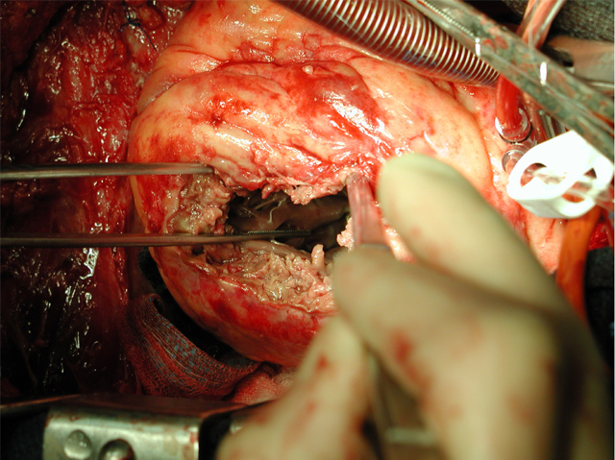
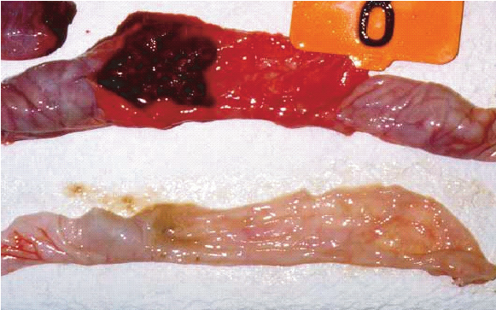
Srdce a cévy v oběhové soustavě

Slide 4
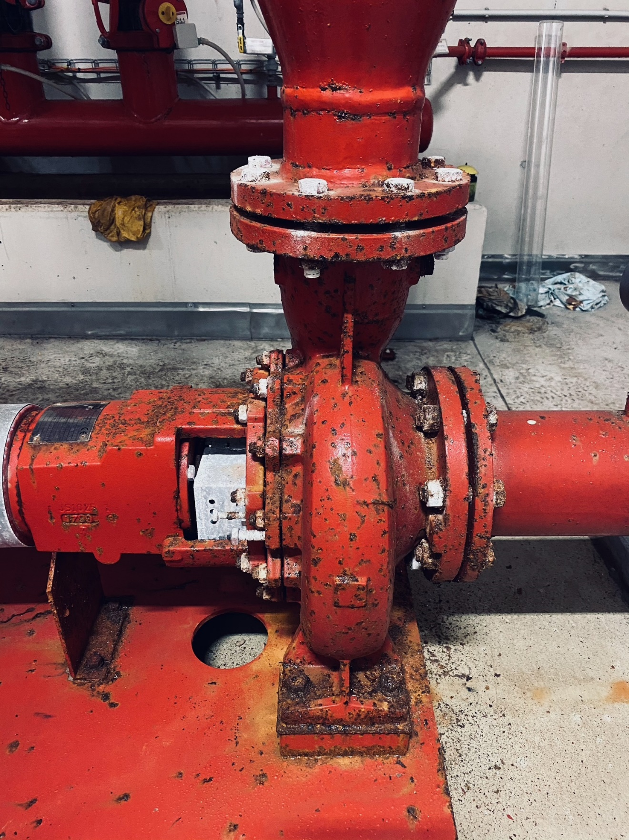
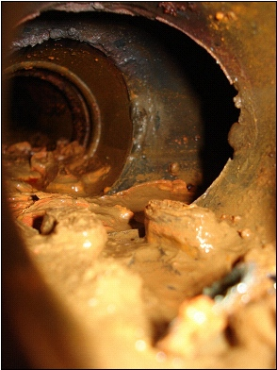
Srdce a cévy v oběhové soustavě

Slide 5
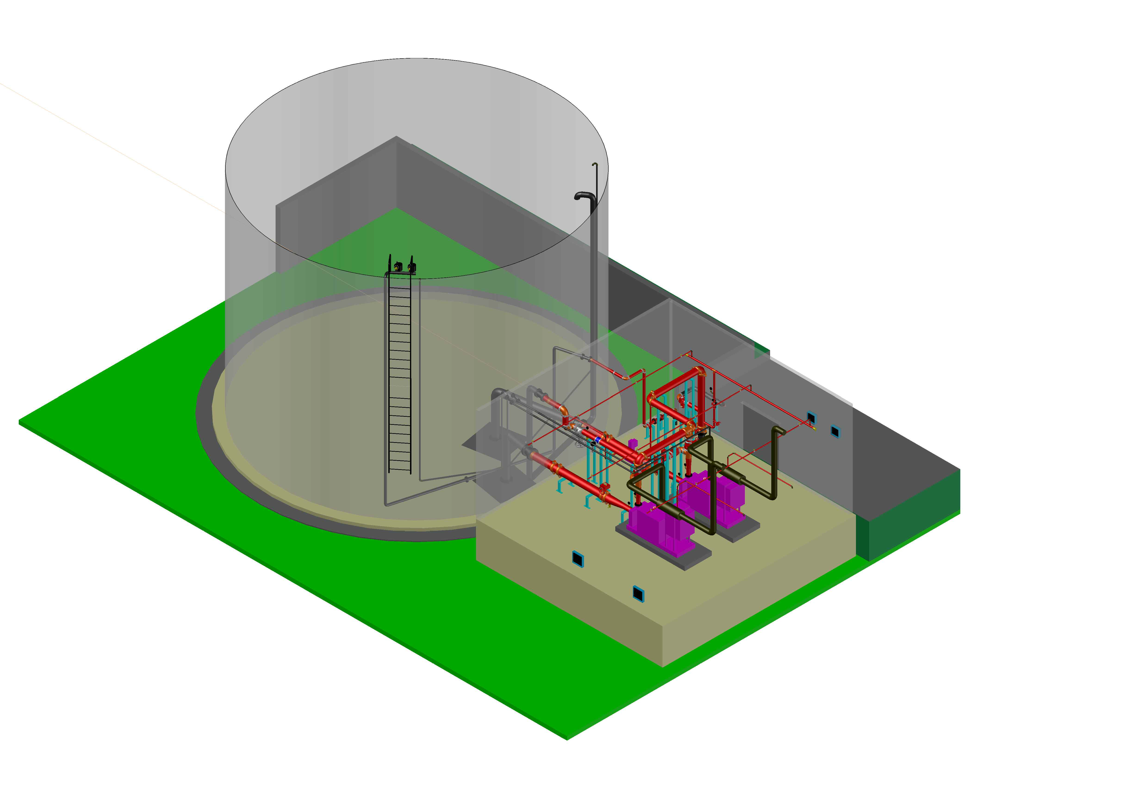
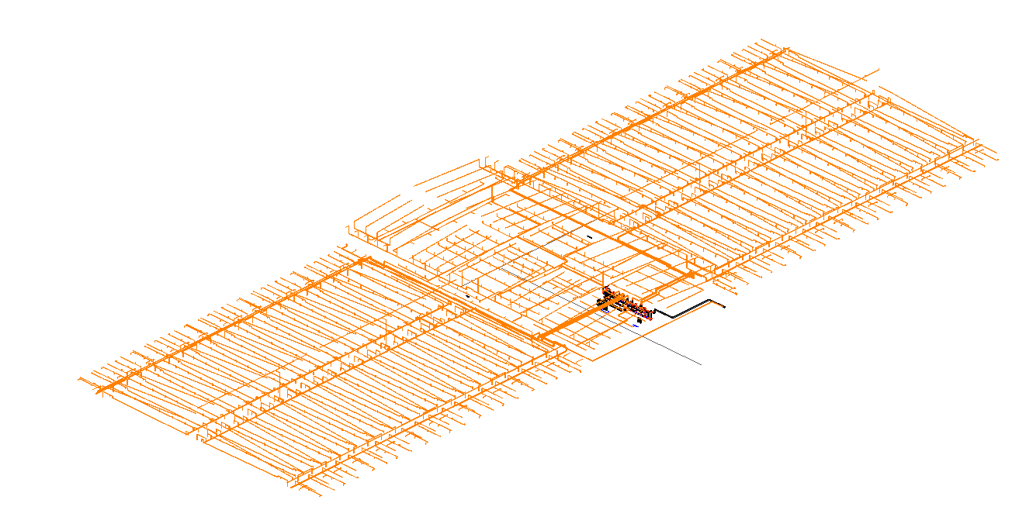
„Oběhová soustava“ SHZ

Slide 6
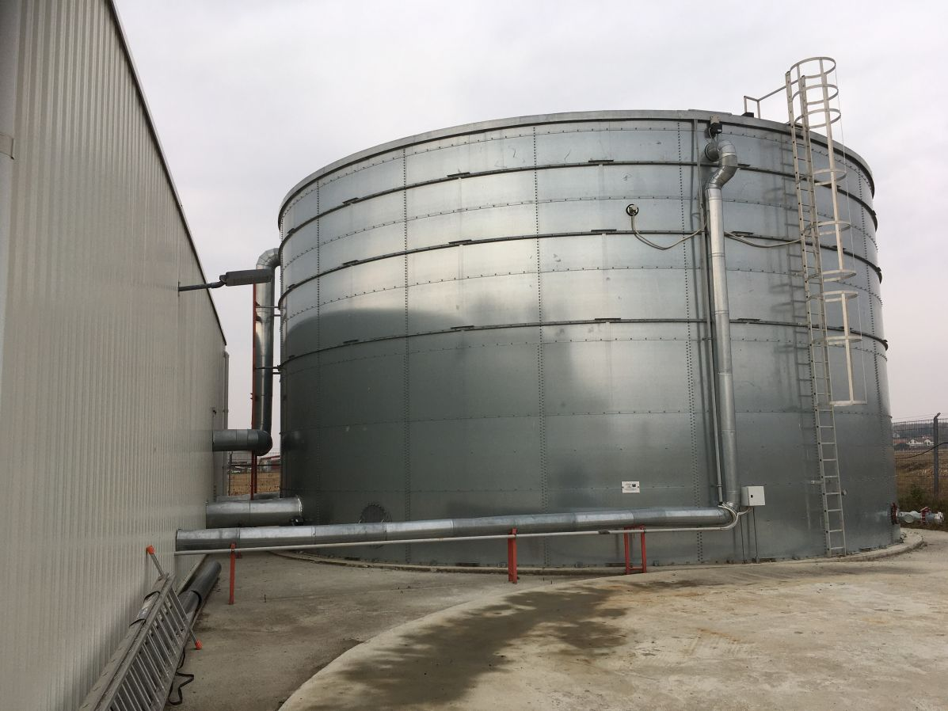
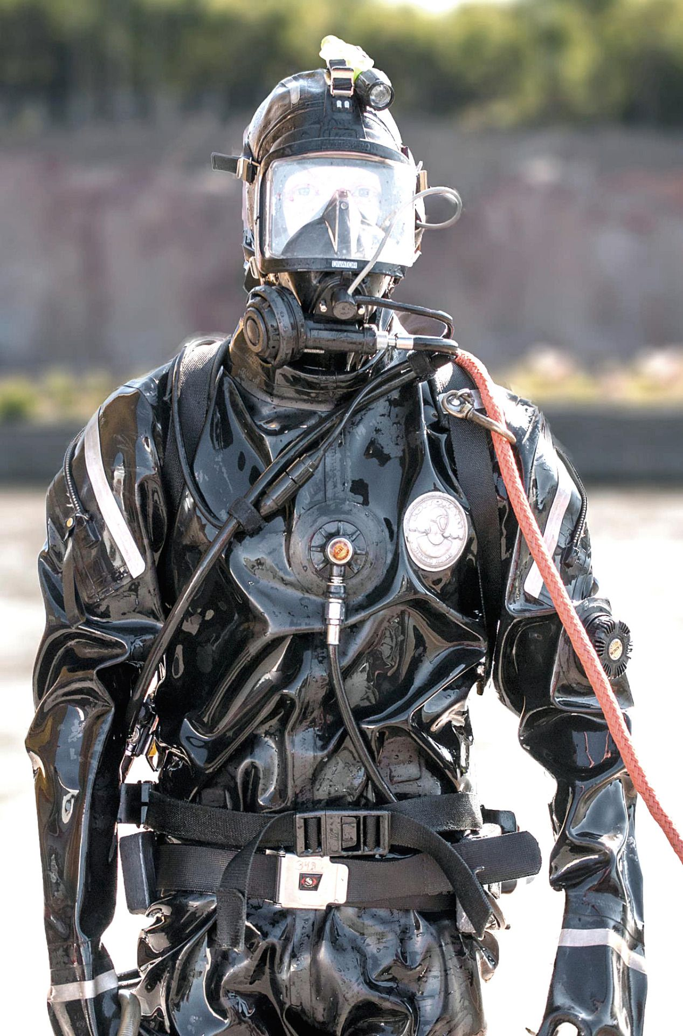
Vodní zdroj - venkovní nadzemní nádrž

Slide 7
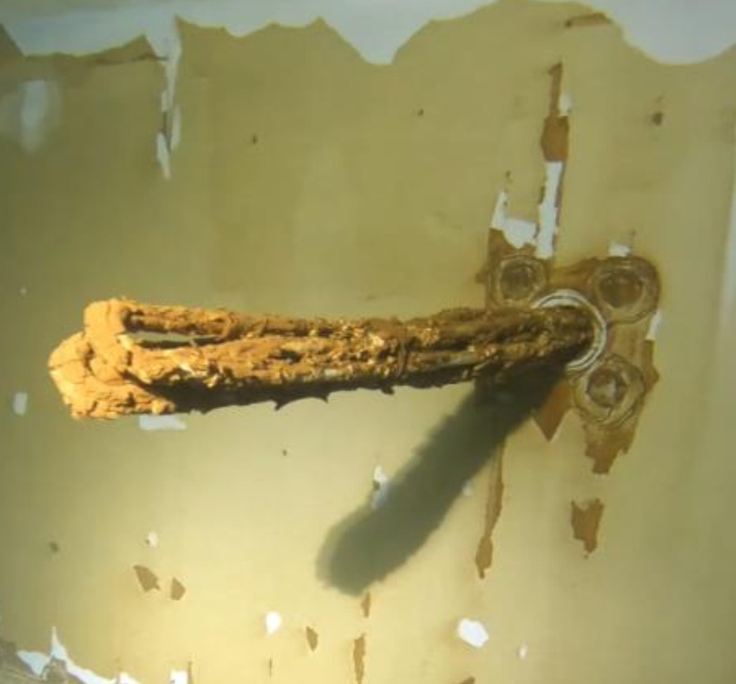
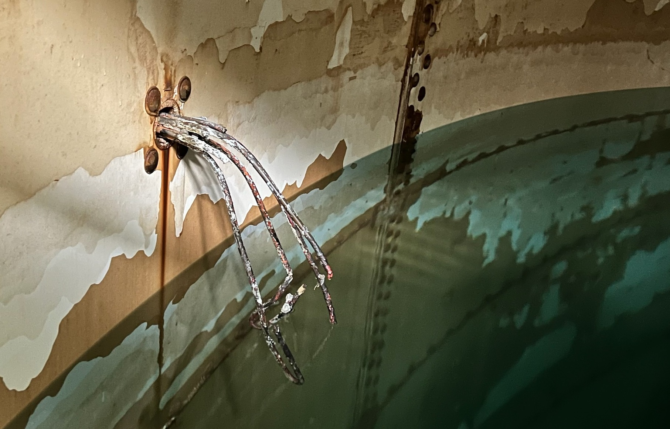
Vodní zdroj - venkovní nadzemní nádrž

Slide 8
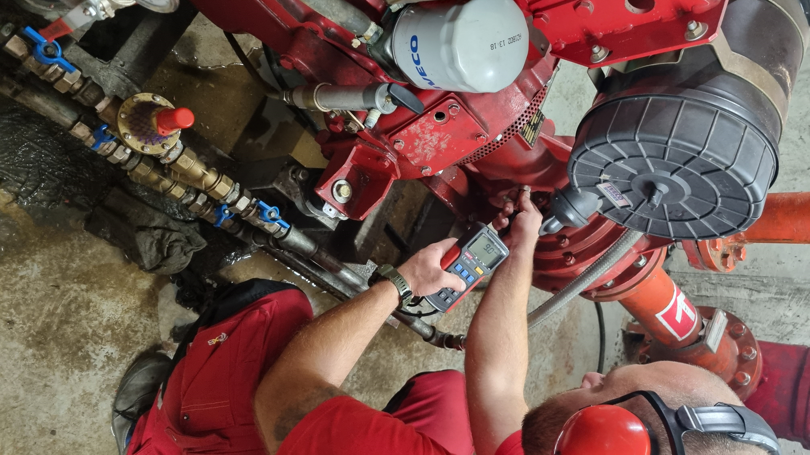
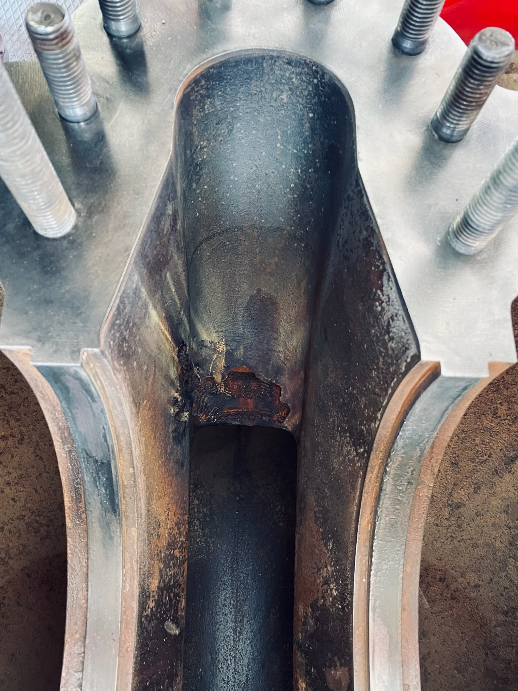
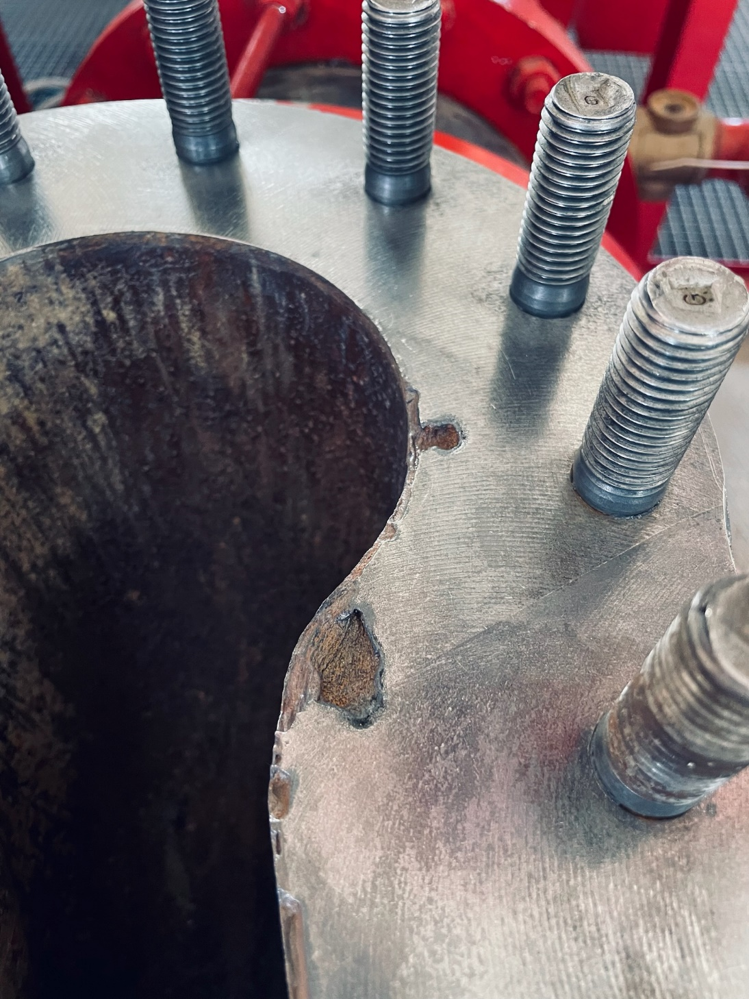
Vodní zdroj - čerpadla
Notes:
Nefunkční přenos signálů
Porucha topení
Zamrznutí čerpadel

Slide 9
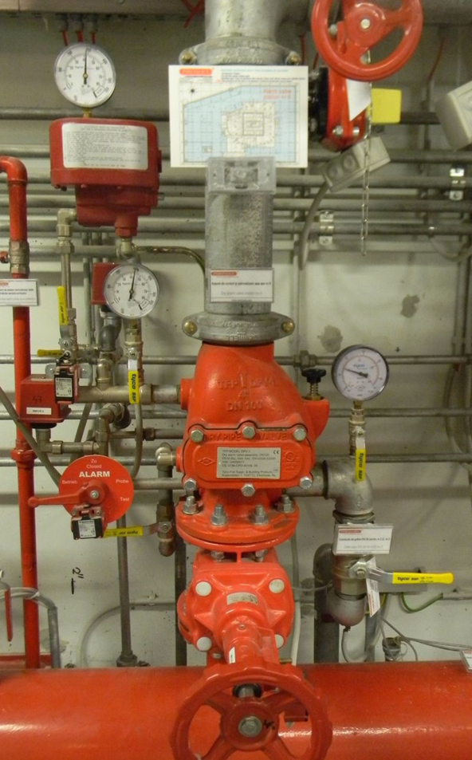
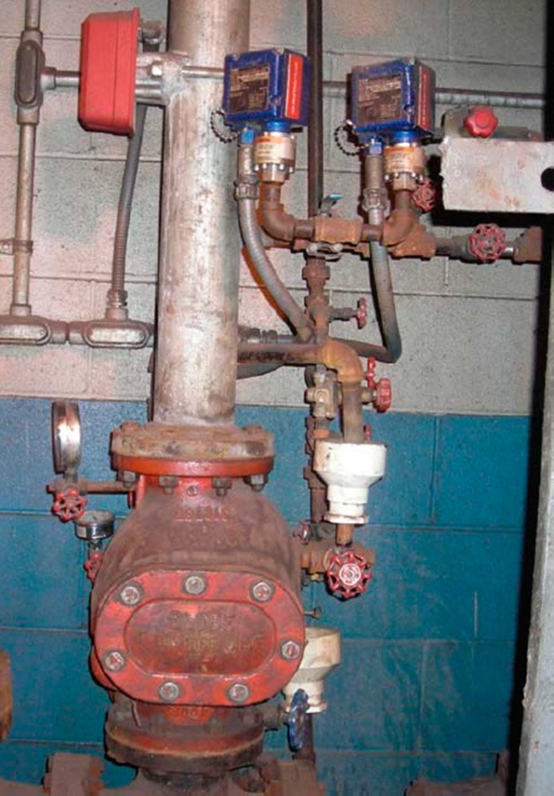
Ventilová stanice / řídíci ventil

Slide 10
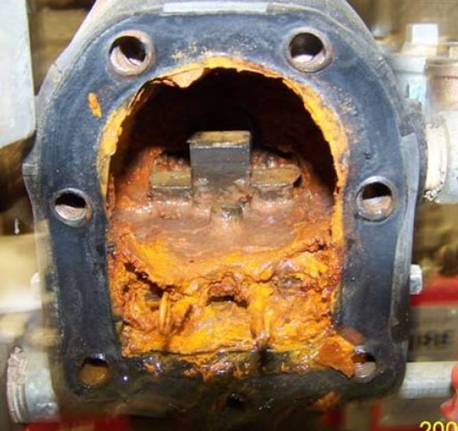
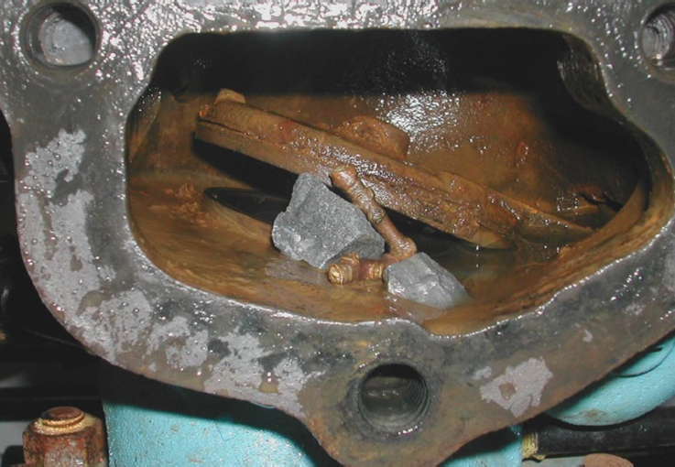
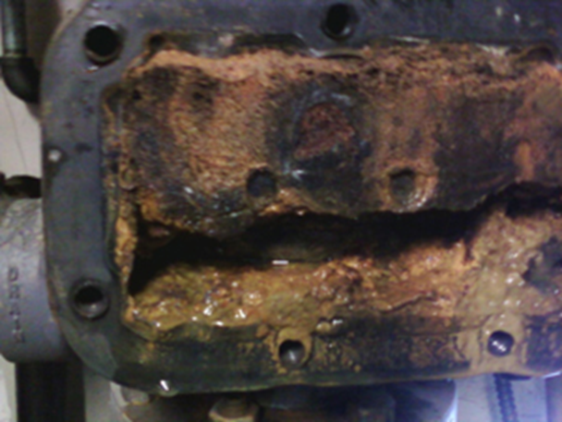
Ventilová stanice, artmatury

Slide 11
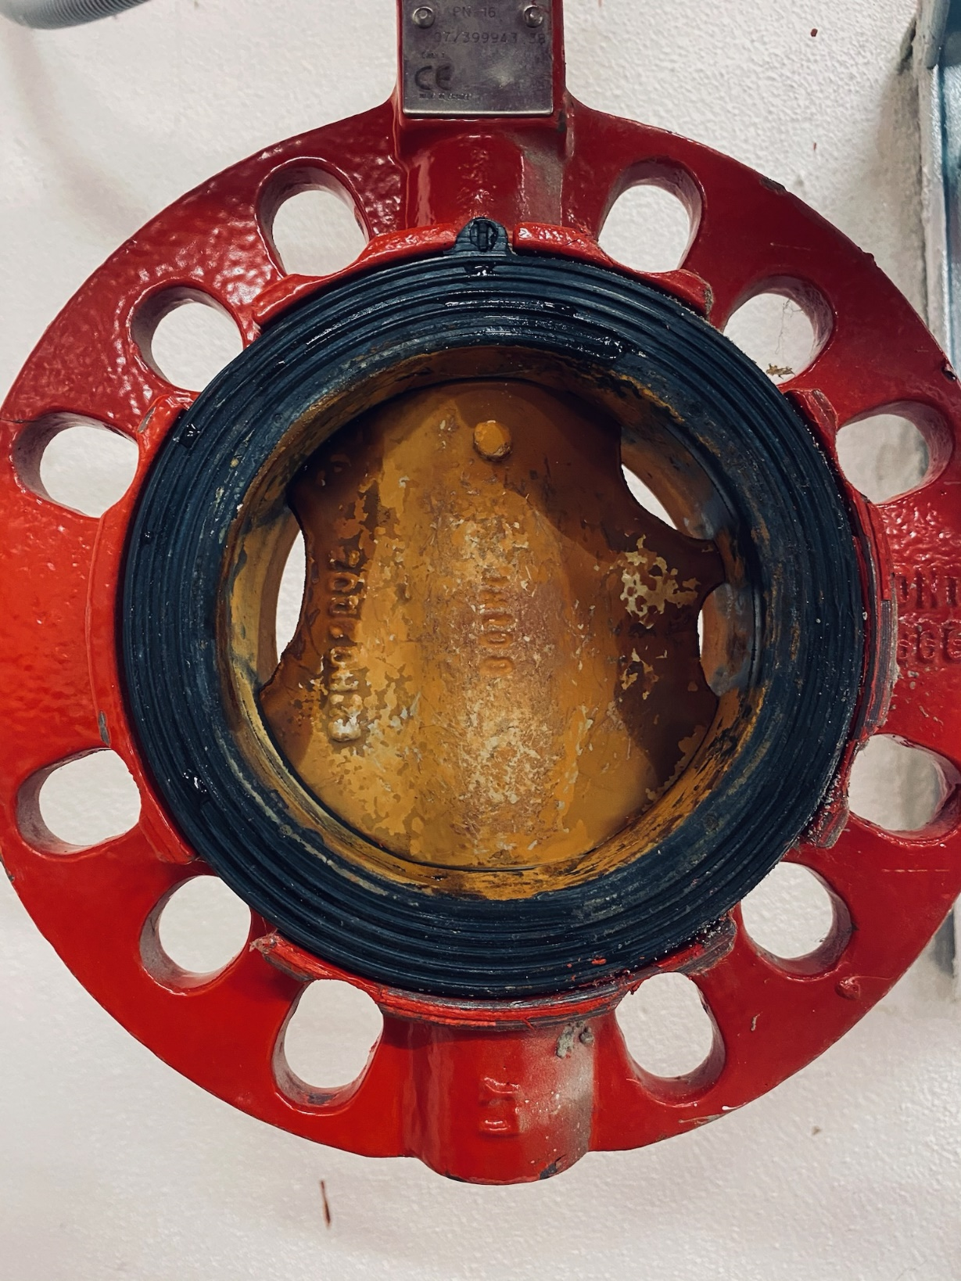
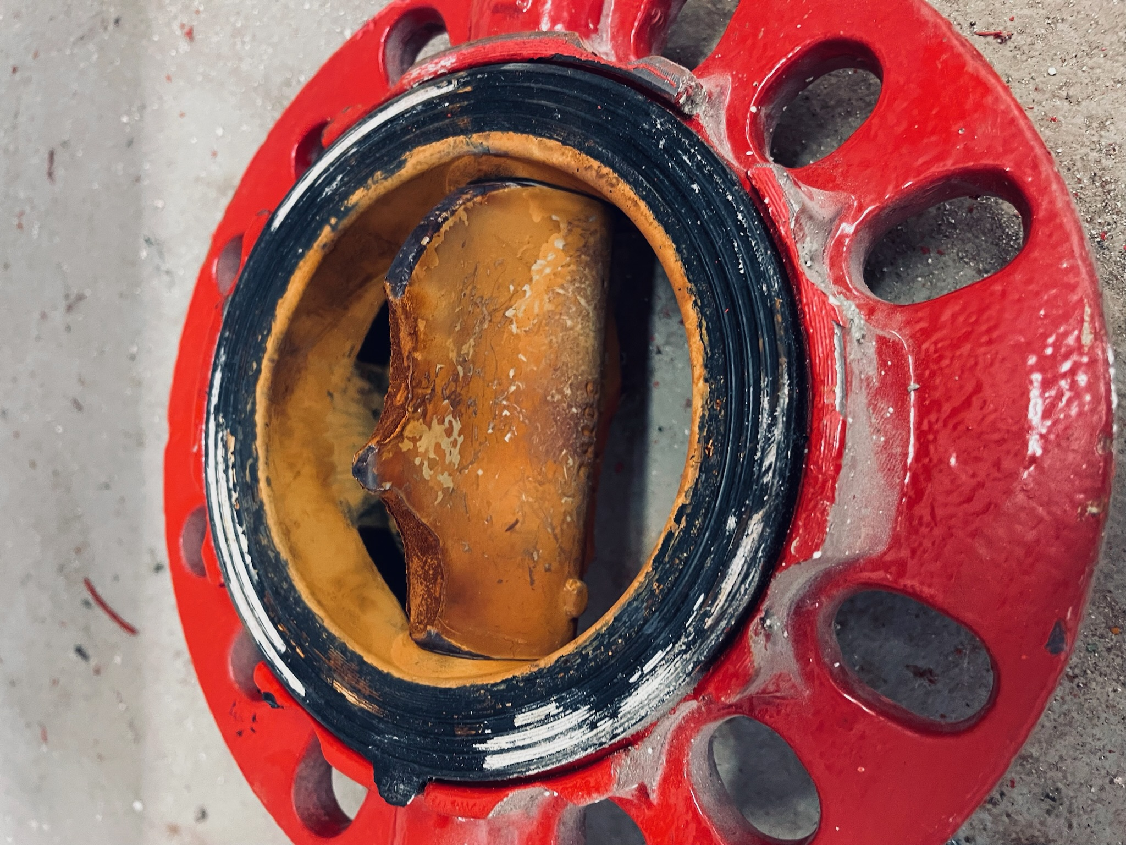
Uzavírací armatura

Slide 12
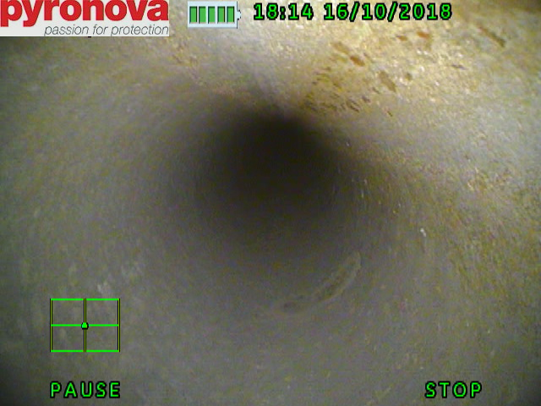
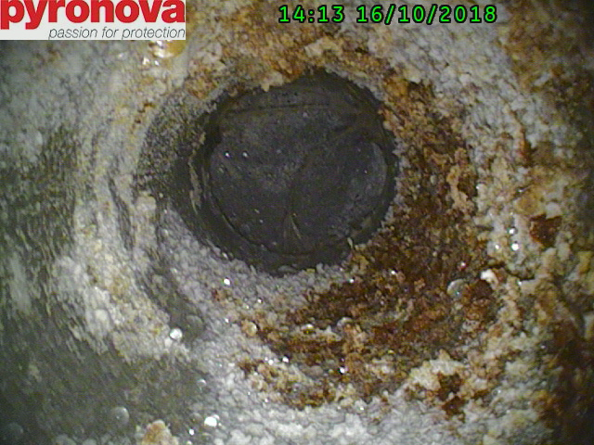
Potrubní síť

Slide 13
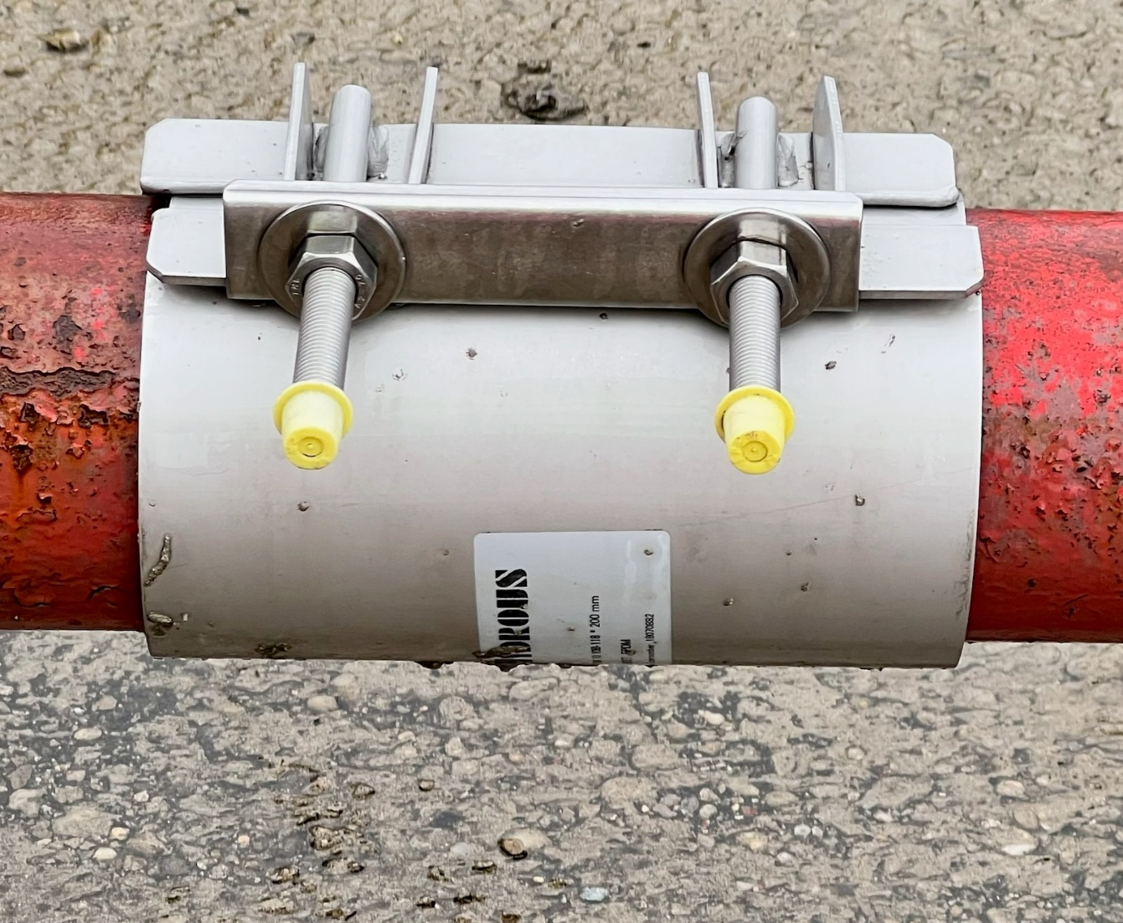
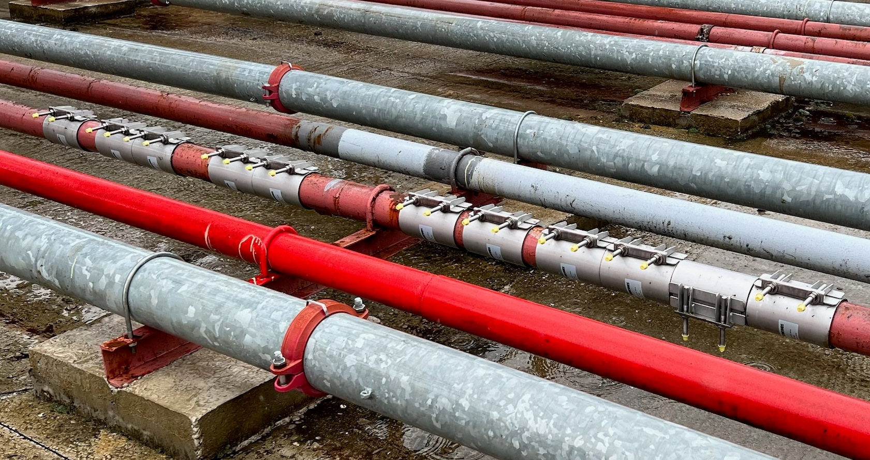
Potrubní síť

Slide 14
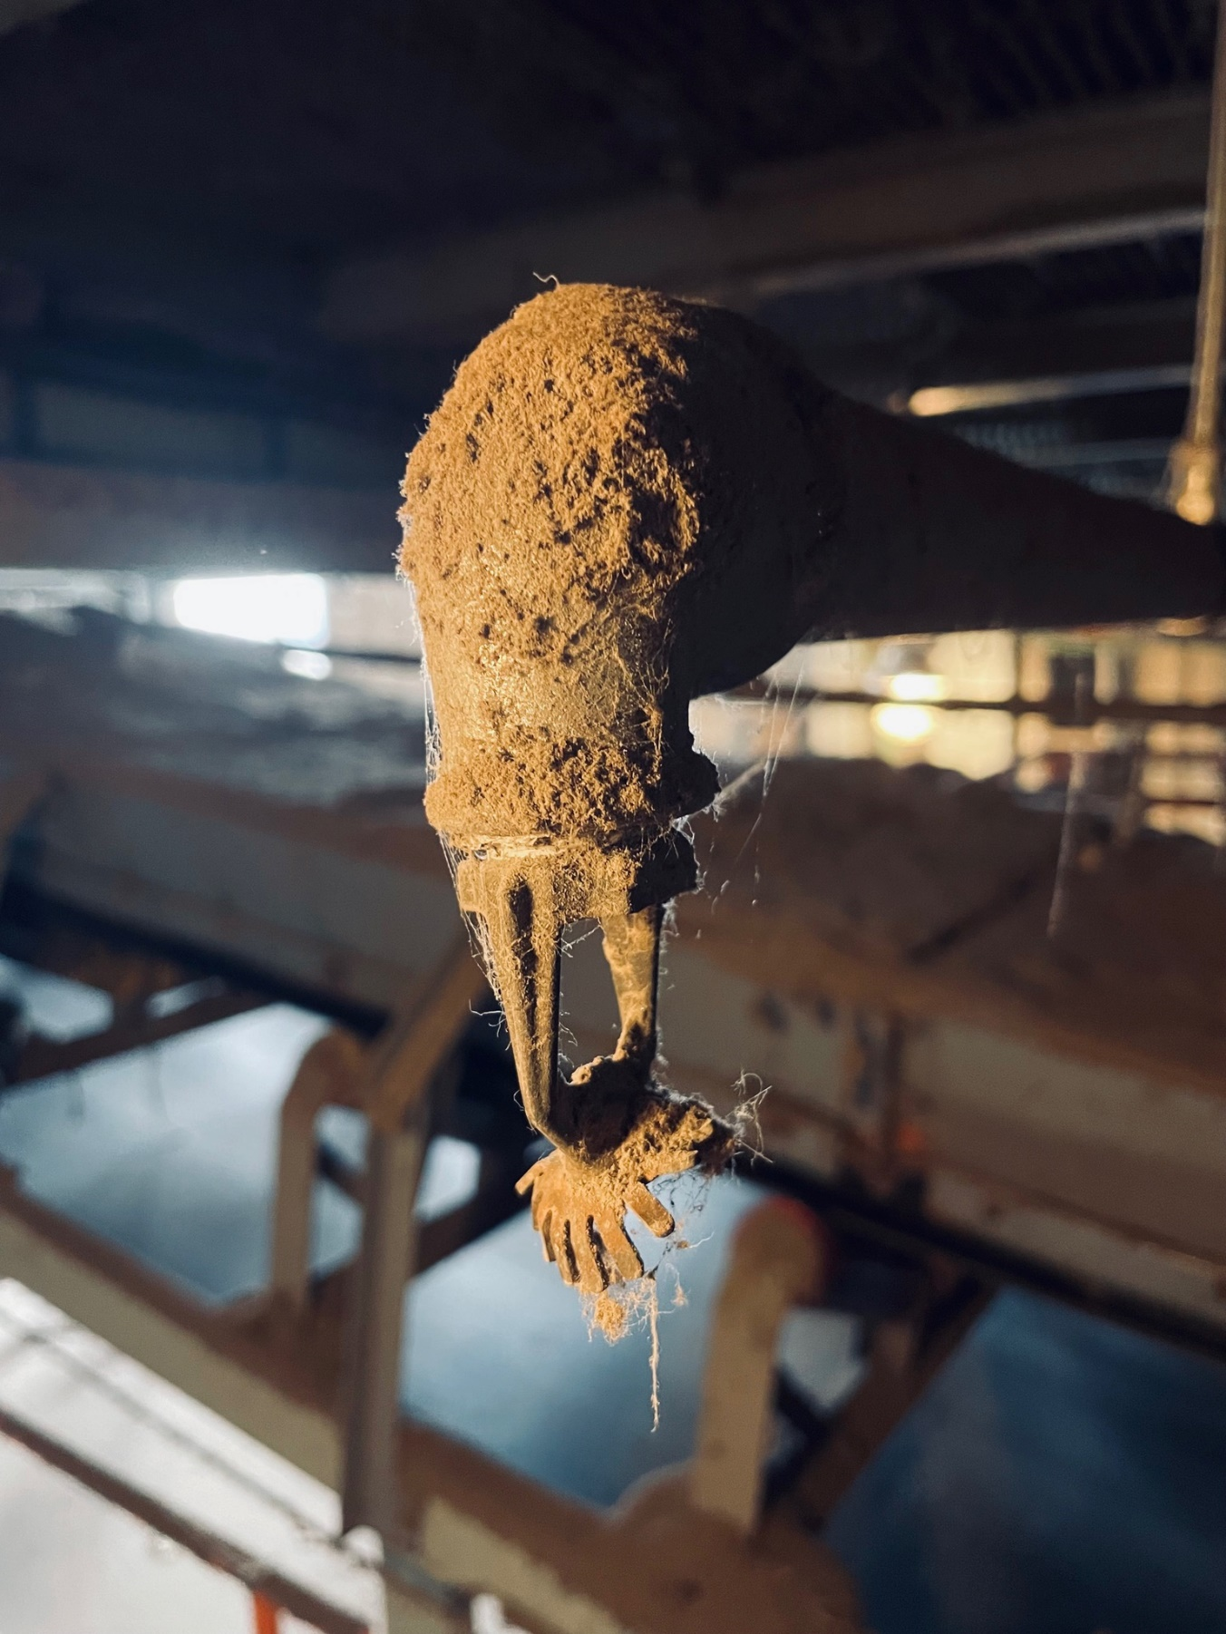
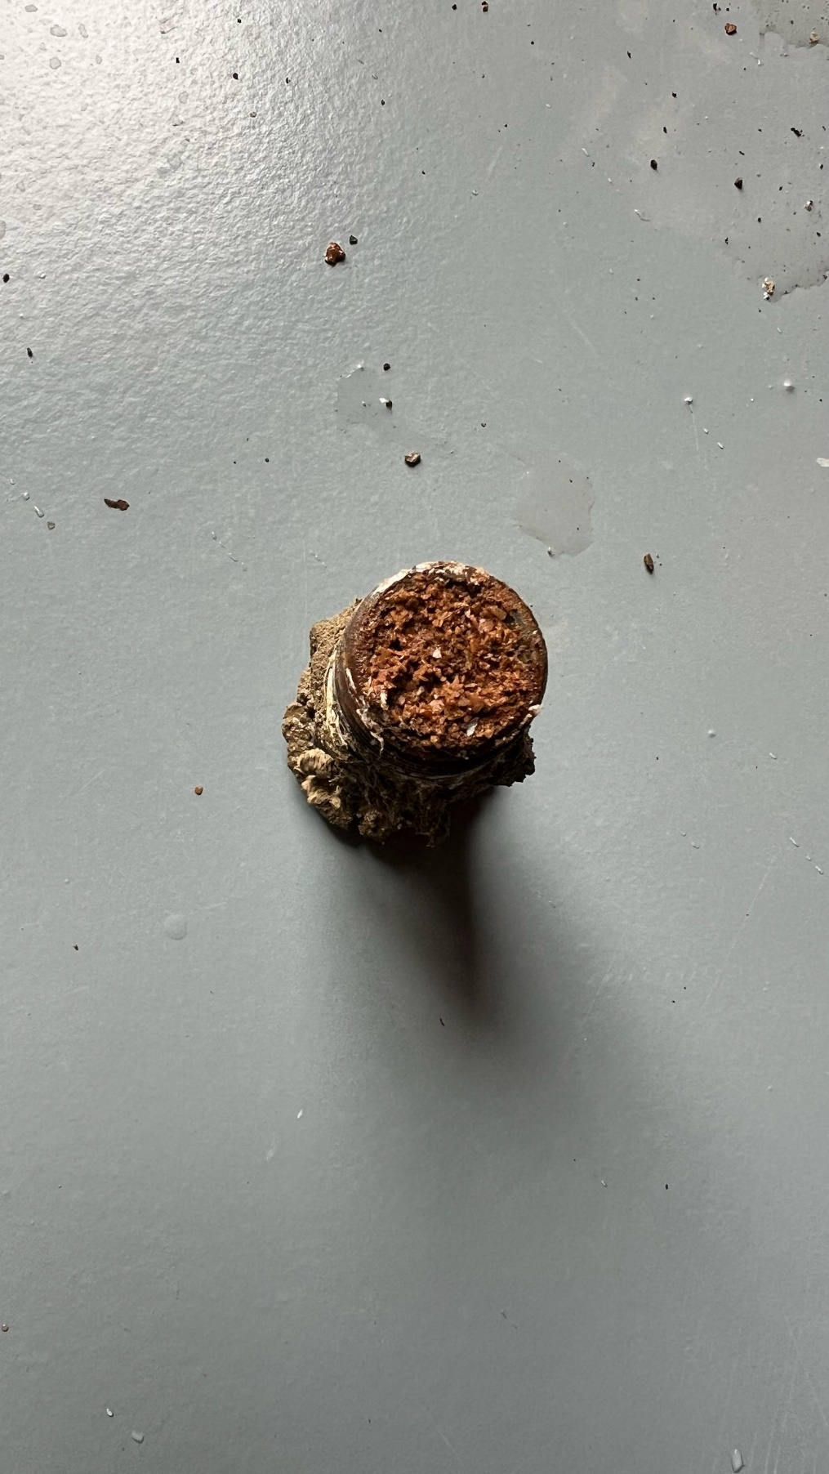
Hlavice, hubice, trysky, …
Notes:
Takhle by sme mohli pokracovat dál a dál a pořád dokola …

Slide 15
Jaká je míra rizika infarktu Vašeho SHZ
Počet instalovaných SHZ

Slide 16
Míra rizika infarktu stabilního hasícího zařízení
Počet instalovaných SHZ
Počet odborných firem

Slide 17
Míra rizika infarktu stabilního hasícího zařízení
Počet instalovaných SHZ
Počet odborných firem
Počet a druh incidentů
Notes:
Co víme že máme 6 VdS certifikovaných společností

Slide 18
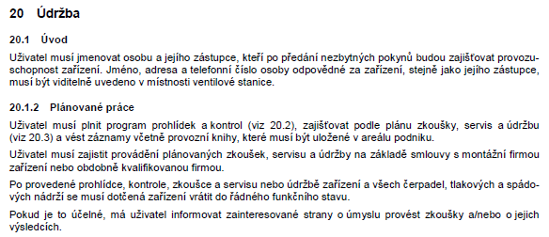
Legislativa – ČSN EN 12 845

Slide 19
Odborně způsobilá osoba – OZO - „Ozák“

Slide 20
Náročnost a rozsah zásahů se zvyšuje
Notes:
Navzdory tomu, že nám Norma nám říká zhruba co a jak se má dělat… a že nám tyto situace a stavy tady máme.
Není to o tom že nekontrolujeme podle předepsané legislativy, ale sami určitě víte, že je když dva dělají to samé nemusí to být to samé.
Všechny ukázky, za které musím poděkovat společnosti VdS, která jako nezávislá organizace má
Komplikované případy, výměny hlavic v celém systému,

Slide 21
Kontrola provozuschopnosti / vyšetření
Legislativa
Obvodní lékař
Specialista / certifikovaný odborník
Notes:
Navzdory tomu, že nám Norma nám říká zhruba co a jak se má dělat… a že nám tyto situace a stavy tady máme.
Není to o tom že nekontrolujeme podle předepsané legislativy, ale sami určitě víte, že je když dva dělají to samé nemusí to být to samé.
Všechny ukázky, za které musím poděkovat společnosti VdS, která jako nezávislá organizace má
Komplikované případy, výměny hlavic v celém systému,

Slide 22
Pečujte prosím o svoje zdraví, zajímejte se kvalifikaci Vašeho lékaře
Červený kohout 2024
Ing. Pavel Devečka
pavel.devecka@pyronova.com
Notes:
Jaké má Váš doktor vybavení
Je to specialista, nebo všeobecný lékař
Máme 6 certifikovaných fy na SHZ – je tam určitý systém kontrol 3 strany (akreditovaná osoba – nezávislá ISO17020 – inšp. Orgán typ A)
Po 25 rokoch kontrolujeme iný rozsah,
Jako sa postavíte k zásahu kde máte sprinklery, ALE nikdo ich nekontroluje, resp. Jako sa k tomu postaví poisťovna
Nemalo by sa niečo zmenit?
Zavedme do praxe systém kvality jako má VdS … majte istotu vo Vášho doktora

